Slide 1
第四章 存储器管理 P103
程序的装入和地址变换
连续分配方式——分区存储管理
离散分配方式——
分页式
虚拟存储器
分段式
段页式

Slide 2
存储器的层次结构：
为了解决对存储器要求容量大，速度快，成本低三者之间的矛盾，目前通常采用三级存储器体系结构:
CPU
寄存器
Cache
主存
主存（内存）
磁盘缓存
磁盘
辅存
移动存储
存储管理是指对存储器资源（主要指内存）的管理。

Slide 3
内存：
是由存储单元（字节或字）组成的一维连续的地址空间。用来存放当前正在运行程序的代码及数据，是程序中指令本身地址所指的、亦即程序计数器所指的存储器。
内存通常分为：
系统区：用于存放操作系统
用户区：用于装入并存放用户程序和数据。
重要性：内存速度尽量快:要与CPU取指速度相匹配，
容量足够大：大到能装下当前运行的程序与数据，否则CPU执行速度就会受到内存速度和容量的影响而得不到充分发挥.
  帕金森定律： 内存多大，程序多长

Slide 4
存储管理的主要任务
存储分配
主存的扩充问题
存储保护

Slide 5
4.1 程序的装入和链接
编译程序
链接程序
装入程序
0
库
源程序
目标模块
装入模块
内存

Slide 6
装入模块对应的程序空间
内存空间
（逻辑空间）
（物理空间）
0
0
10000
1000
MOV ax , [2500]
2500
365
逻辑地址（相对地址）——逻辑地址空间
程序空间中使用的地址，每个程序都从0开始
(2) 物理地址（绝对地址）——物理地址空间
内存中存储单元的地址，可直接寻址。整个系统从0开始

Slide 7
1.程序装入时的重定位
0
0
10000
10000
1000
MOV ax , [2500]
11000
MOV ax，[2500]
MOV ax，[2500]
MOV ax，[12500]
2500
365
2500
12500
365

Slide 8
地址变换——相对空间到绝对空间的映射
需将用户程序中的逻辑地址转换为运行时由机器直接寻址的物理地址，这一过程也称为地址映射（重定位）
（relocaiton, address binding,
mapping from one address space to another）
为什么进行地址变换？
0
0
1、多道程序并发执行：
2、 程序中使用的是相对地址
0
0

Slide 9
如何进行地址变换？
Relocation register
BR
0
0
10000
10000
VR
1000
MOV ax , [2500]
2500
+
11000
MOV ax，[12500]
MMU
2500
365
12500
365
Memory-management Unit
基地址
+
物理地址
逻辑地址
Notes:
逻辑地址就是偏移量
VR虚拟地址寄存器
BR基地址寄存器

Slide 10
2、程序的装入方式
绝对装入方式:程序中的逻辑地址与实际的内存地址完全相同,装入时不需对程序和数据的地址做任何变动.
即：程序中使用的是内存中的绝对地址
0
程序空间
装入模块
内存空间

Slide 11
2) 程序重定位装入方式:
静态重定位：
当用户程序被装入内存时，一次性实现逻辑地址到物理地址的转换，以后不再转换（一般在装入内存时由软件完成）。
动态重定位：
在程序运行过程中要访问数据时再进行地址变换（即在逐条指令执行时完成地址映射。一般为了提高效率，此工作由硬件地址映射机制来完成。硬件支持，软硬件结合完成）。

Slide 12
3、程序的链接
将任务所需的目标模块链接起来，形成统一地址空间的完整的装入模块的过程——链接
Address Binding, mapping from one address space to another!
目标模块使用的地址是相对的，都是从0开始
0
0
0
0
装入模块
目标模块

Slide 13
1）静态链接(static-linking)
在生成可执行文件时进行的。
0
Module A
0
Module A
call "function1"
call L+F
L-1
L-1
L
Module B
0
Module B
"function1"
"function1"
L+F
function1(){
F
function1(){
...
...
}
}
L+M-1
M-1

Slide 14
2)动态链接
装入时动态链接
运行时动态链接

Slide 15
4.2 连续分配存储管理方式 （contiguous memory allocation） P106
特点：为一个用户程序分配一个连续的内存空间
1.单一连续分配
2.固定分区分配
3.动态分区分配
4.动态重定位分区分配

Slide 16
4.2.1单一连续分配
单用户、单任务操作系统
*基本思想：内存分为系统区和用户区
用户程序占据整个用户区——仅允许一个用户
*分配算法
作业<用户区？
N
不能分配
Y
给作业分配存贮空间，装入程序

Slide 17
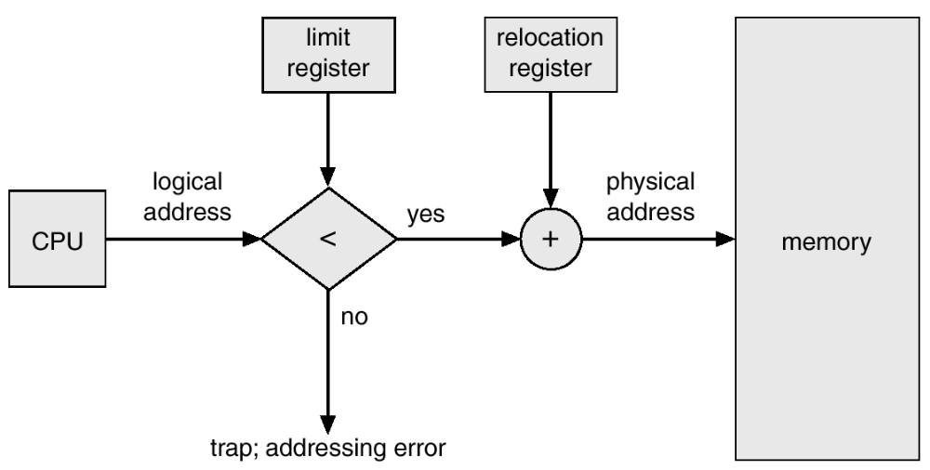
*存贮保护
保护系统区不被用户错误占用
（1）设置界限寄存器：判别地址是否超界
（2）把CPU工作状态分为系统态——只访问OS区
用户态——只访问用户区

Slide 18
4.2.2固定分区分配（fixed-sized partitions）
适应多用户系统。
*基本思想：
内存分区
每个分区装入一道作业，同时可装入多道作业
对分区进行存贮保护
*实现方法：分区说明表
分区号
大小
起始地址
状态
相等分区
1
4K
1000H
未分配
不等分区
2
8K
4000H
已分配
3
12K
12000H
未分配

Slide 19
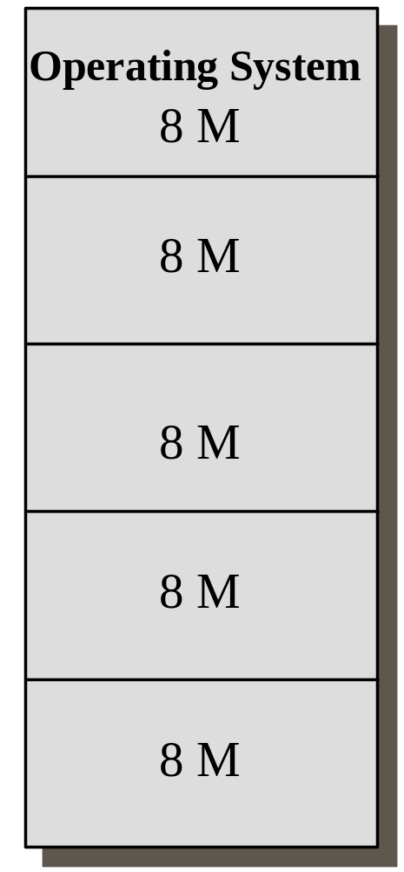
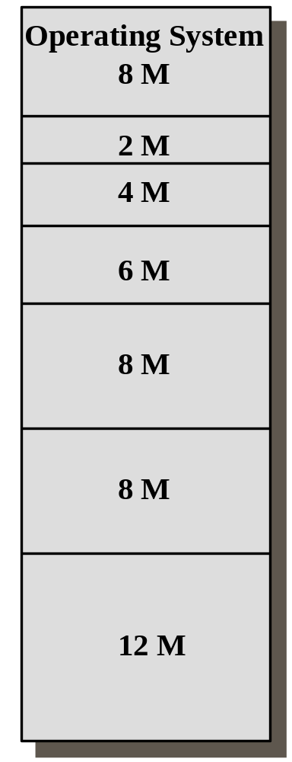
图示
固定分区(大小相同)
固定分区(多种大小)

Slide 20
*评价
固定分区分配会造成大量的内碎片！
内碎片(internal fragmentation)：
分配给用户但用户没有使用的空间
“多分配的空间”
外碎片（external fragmentation ）：
没有分配但无法分配的空间
太小而无法分配
Notes:
固定分区容易造成内碎片

Slide 21
4.2.3动态分区分配(dynamic storage-allocation)
引入：为了解决固定分区分配内碎片的问题
*基本思想
分配分区时，仅将进程需要的大小分配出去，其余的仍然留在空白内存表里。

Slide 22
*实现方法
配置相应的数据结构，来描述空闲分区和已分配分区的情况，为分配提供依据：
状态
大小
前一块
状态
大小
后一块
空白分区说明表（数组）
状态
大小
前一块
空白分区链表
状态
大小
后一块

Slide 23
（1）分配过程
选
分
用户
留
用户

Slide 24
外碎片
作业1
作业4
0
作业3
动态分区分配解决了内碎片的问题，但却可能带来外碎片的问题
外碎片
作业2
1
2
3
4

Slide 25
*分配过程的流程图
从空白分区链表中选取适当分区m
m:空白分区
u：用户装入模块
minsize：最小分区
m.size – u.size < minsize
Y
N
从m中划出u.size大小的分区给用户
m.size = m.size – u.size
将分区从链表中
移出
将分区分配给用户
存在内碎片

Slide 26
（2）分配算法（空白分区选择）
a、首次适应（first fit）
第一次遇到可装入程序的分区就分配的算法
（1）将空白分区按地址递增顺序链接
（2）从链首开始查找适合的分区
（3）从选中的分区中分出所需的大小，
其余部分仍留在空白分区链表里

Slide 27
例
作业1
作业4
0
作业3
外碎片
积聚在
低址部分
优先分配内存中低地址部分
作业2
1
优点：
简单
缺点：
在低地址部分会积累大量外碎片
2
3
4

Slide 28
b、循环首次适应（next fit）
*目标：
充分利用整个内存空间
*实现：将空白区链表首尾相接形成环形，每次查找从上一次停留的位置开始
优点：可以均匀利用高址和低址内存
缺点：外碎片虽然不集中在低址部分，
但未得到有效解决

Slide 29
c、最佳适应(best fit)
选取最适合的空白分区
空白分区按照分区大小递增排列
优点：
大分区保证
缺点：
效率不高
碎片更小

Slide 30
d、最差适应(worst fit)
选取分区中最大的一个——最不适合的
空白分区按大小递减排列
优点：
查找效率显著提高
缺点：
大作业容纳能力会下降
？

Slide 31
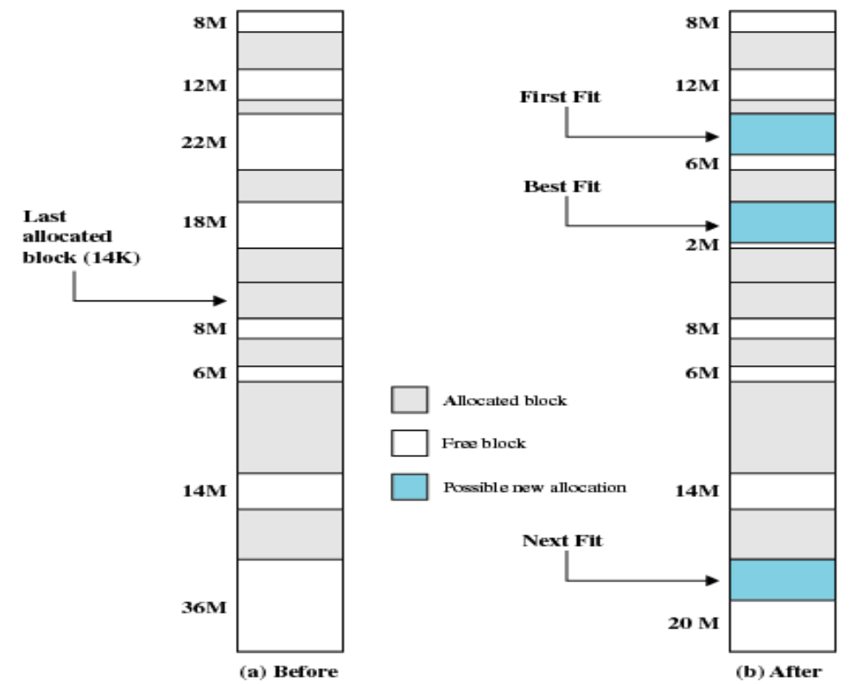
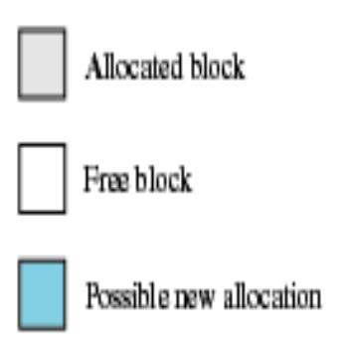
动态分区分配例
1
A New process
16M

Slide 32
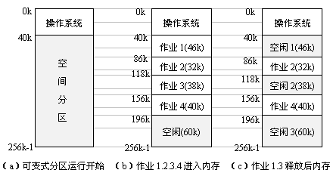
动态分区分配例2:
节点形式:
下一块
地址
分区
大小
以链表结构表示空白分区
空闲分区
闲

Slide 33

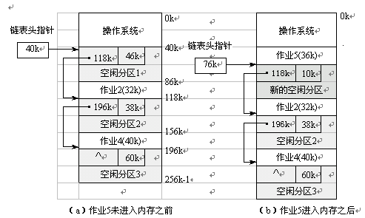
首次适应算法的空闲分区链表组织形式
若此时作业5到达，需要36K空间

Slide 34

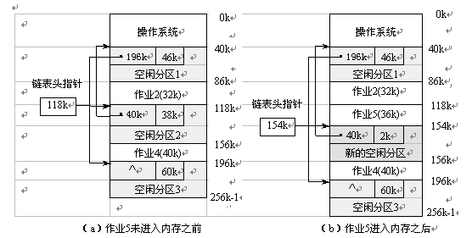
最佳适应算法的空闲分区链表组织形式

Slide 35
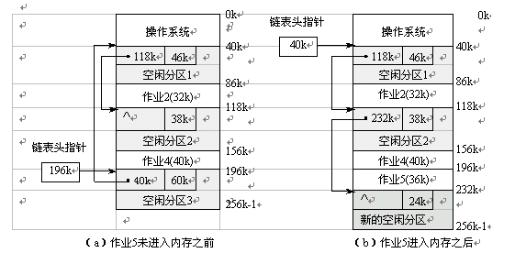
最差适应算法的空闲分区链表组织形式

Slide 36
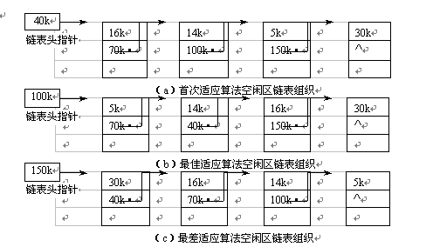
练习：
下图为首次适应算法的空闲分区链表组织形式
链表节点形式:
分区大小
下一块地址
请据此画出最佳适应，最差适应算法的空闲分区链表组织形式？

Slide 37
最佳适应算法的空闲分区链表组织形式
最差适应算法的空闲分区链表组织形式

Slide 38
动态分区分配例3:
0K
15K
主存中有两个空闲区如图所示：
100K
125K
50K
现有作业序列依次为：Job1要求30K；Job2要求70K；Job3要求50K；使用首次适应、最差适应和最佳适应算法处理这个作业序列，试问哪种算法可以满足分配，为什么？
首次适应、最差适应算法处理这个作业序列可以满足分配
最佳适应算法不行：会分割出无法使用的碎片，导致不能满足所有作业的主存需求

Slide 39
（3）内存回收
状态
大小
大小
前一块
用户使用完的内存形成新的空白分区插入到系统空白分区链表中。
状态
大小
后一块
相邻
状态
大小
前一块
*如果新回收的分区在空白分区链表中有邻接分区,则实行分区合并——消灭外碎片
回收区
状态
大小
大小
后一块
状态
大小
前一块
状态
大小
后一块

Slide 40
e. 快速适应算法
分类搜索算法
将空闲分区按容量大小分类。
先找到大类，再找到具体分区。
（类似索引）
从检索效率上考虑，但回收时复杂、开销大，以空间换取时间

Slide 41
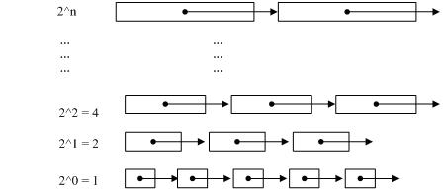
4.2.4 伙伴系统（buddy system）
Linux采用了伙伴系统算法来管理内存,
即把内页按2⁰,2¹,2²…2¹⁰大小进行分组.每次分配内存时,从相应大小的池中分配内存,若该队列已空，则从高一级队列中取出一个分区，将其分割成一对伙伴，一个用于分配，另一个放入该级队列中，以此类推。
回收的过程类似——合并

Slide 42
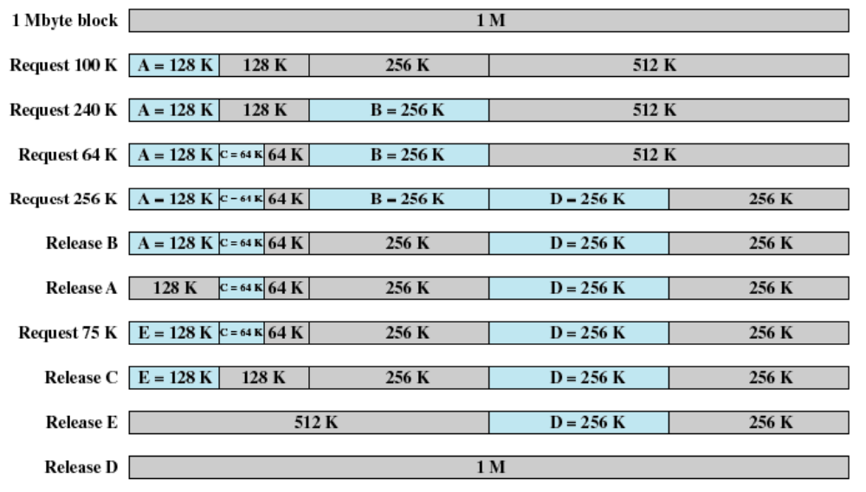
例：
伙伴系统是对固定分区分配和动态分区分配的一种折衷方案。
固定分区：限制了活动进程的数目，
动态分区：系统开销较大

Slide 43
4.2.5 哈希算法
快速适应算法（分类搜索）、伙伴系统在为进程分配空间时，需要查找分类索引表。
当分类较细时，开销大，性能降低。
因此，可以建立哈希函数，构造一张以空闲分区大小为关键字的哈希表，表项中记录对应的空闲分区链表表头指针。
        分配过程：
        根据所需空闲分区大小，
        通过哈希函数计算
        得到具体位置，实现分配

Slide 44
4.2.6动态重定位分区分配
*引入：回收时合并仅在相邻空白分区之间进行，散布在内存中的外碎片不便拼接。动态重定位分区在找不到足够大的空闲分区时,进行紧凑,以形成大分区.
*基本思想——紧凑
（1）在系统中搬移作业，将空白分区凑在一起
作业1
作业2
移动作业
（2）合并小分区形成大分区
作业2
作业3
大量消灭外碎片
作业3
拼接出大分区
（3）搬移作业需要利用重定位技术
将搬移后的作业重新定位
作业4

